Slide 1

Эволюция выделительной системы
Выполнил: Курова Светлана Васильевна
учитель биологии
МОУ «Гимназия №9 г.Буденновска»
2019г.

Slide 2
Задачи урока: определить роль выделительной системы в обмене веществ, проследить эволюцию выделительной системы; развивать умение выделять и обосновывать признаки усложнения и повышения организации живых организмов.

Slide 3
Проверка знаний:
У каких животных впервые появилась кровеносная система и какого типа?
В чем особенность строения незамкнутой системы кровообращения?
У каких животных незамкнутая кровеносная система?
В чем проявляется связь между строением сердца и уровнем организации животного?
Какие функции выполняет кровь?
Каков состав крови?
У каких классов животных замкнутая кровеносная система?

Slide 4
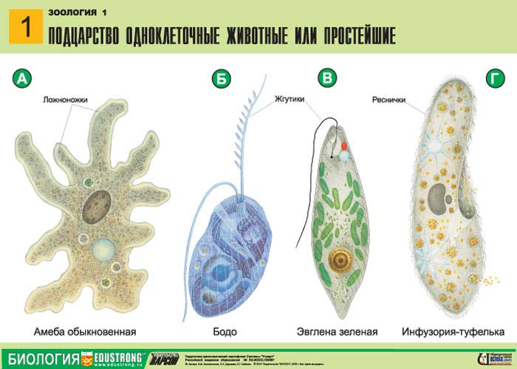
Простейшие
Простейшие удаляют продукты жизнедеятельности через клеточную оболочку, а излишки воды – через сократительную вакуоль.

Slide 5
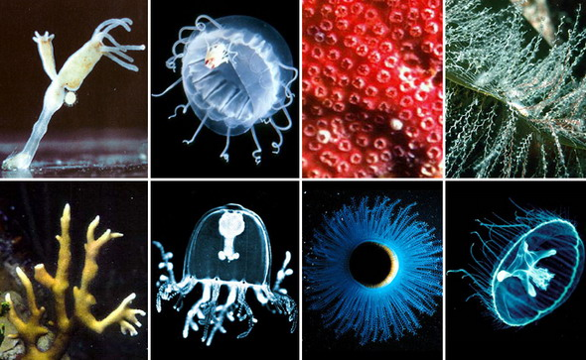
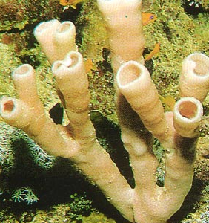
Губки и Кишечнополостные
Губки и Кишечнополостные продукты обмена веществ выделяют в окружающую среду всеми клетками организма.

Slide 6
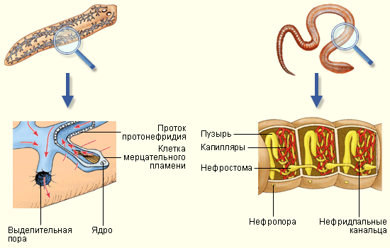
Плоские черви
У Плоских червей появилась впервые выделительная система в виде тонких канальцев - протонефридиев

Slide 7
Кольчатые черви
В каждом сегменте пара воронок, открывающихся в полость тела, соединеных канальцами, открывающимися порами в следующем сегменте.

Slide 8
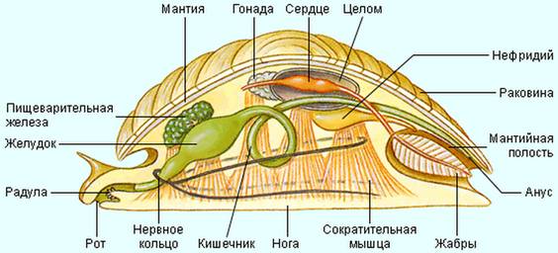
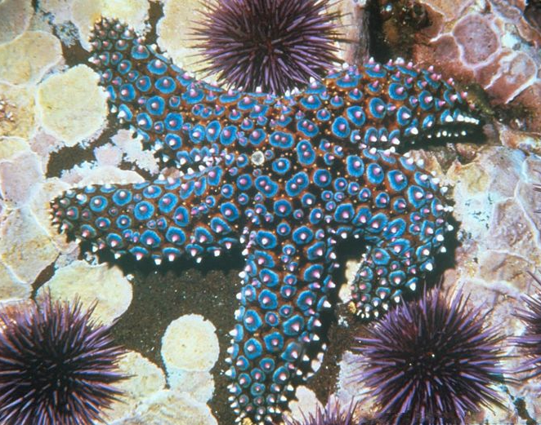
Моллюски и иглокожие
У моллюсков: 1-2 почки, проводящие каналы и выделительные поры.
У иглокожих специальных органов выделения нет.

Slide 9
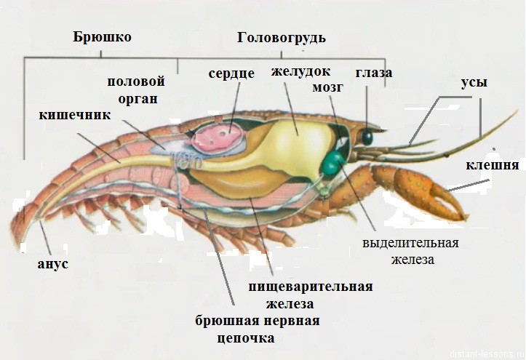
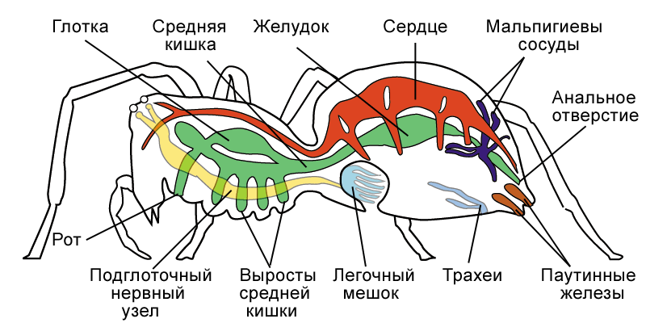
Членистоногие
• Органы выделения ракообразных – пара зеленых желез на голове в основании длинных усиков.
• У паукообразных появились мальпигиевые сосуды.
• У некоторых членистоногих продукты обмена накапливаются в хитиновом покровые и удаляются с линькой.

Slide 10
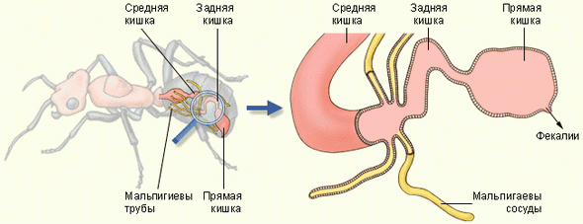
Членистоногие - Насекомые
• Мальпигиевы сосуды насекомых - однослойные длинные трубочки, впадающие в просвет задней кишки.

Slide 11


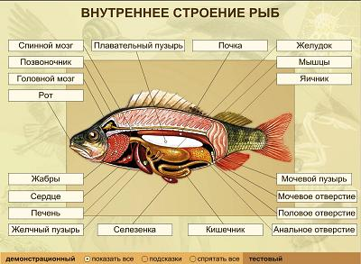
Рыбы
Почки
Две лентовидные красно-бурые почки между плавательным пузырем и позвоночником, два мочеточника открываются в клоаку.
У некоторых есть мочевой пузырь.

Slide 12

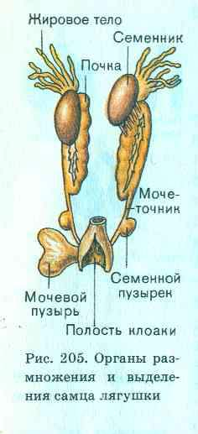
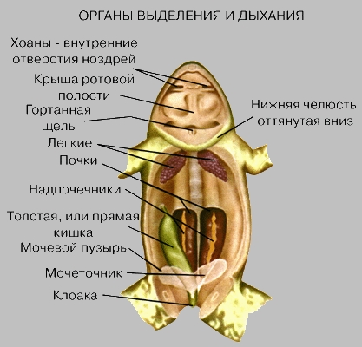
Земноводные
Парные почки по бокам позвоночника. Мочеточники открываются в клоаку. Моча из клоаки поступает в мочевой пузырь, откуда наружу.

Slide 13

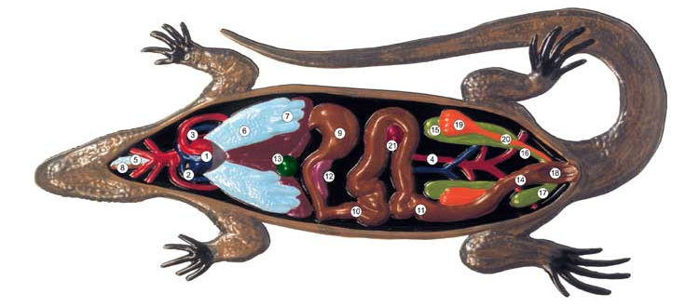
Пресмыкающиеся
Тазовые почки, мочеточники и мочевой пузырь. Удаляются твердые продукты, т.к. вода обратно всасывается в кровь.
Часть продуктов выделяется слезами и носовой слизью.

Slide 14
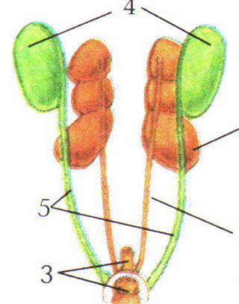
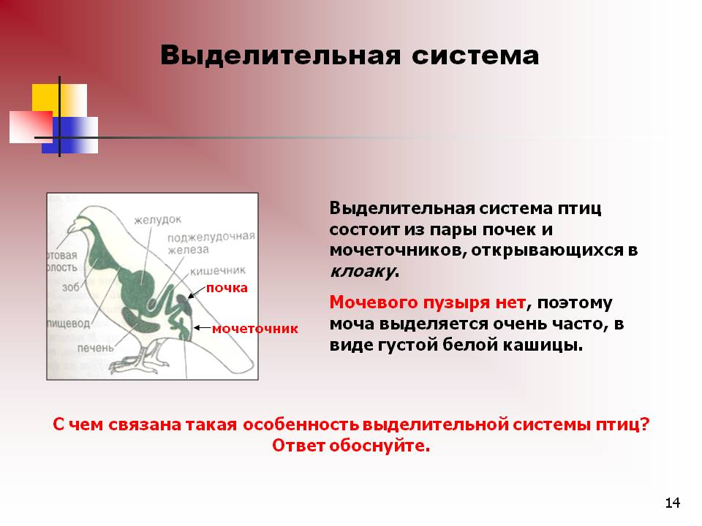
Птицы
Крупные тазовые почки, мочеточники открываются в клоаку.
Мочевого пузыря нет, моча выделяется часто в виде белой густой кашицы.

Slide 15
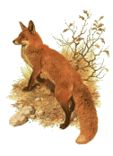

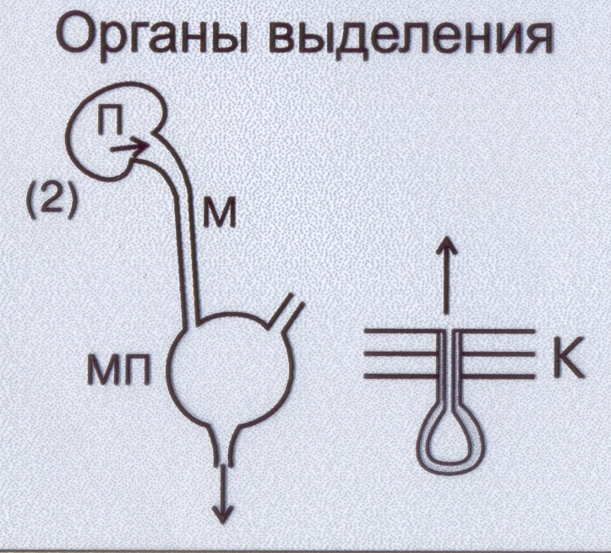
Млекопитающие
Парные бобовидные почки в поясничной области по бокам позвоночника, мочеточники, мочевой пузырь и мочеиспускательный канал.

Slide 16
Эволюция выделительной системы
Эволюция системы выделения шла в направлении создания и усложнения специализированных органов, обеспечивающих выведение из организма вредных жидких продуктов жизнедеятельности.

Slide 17
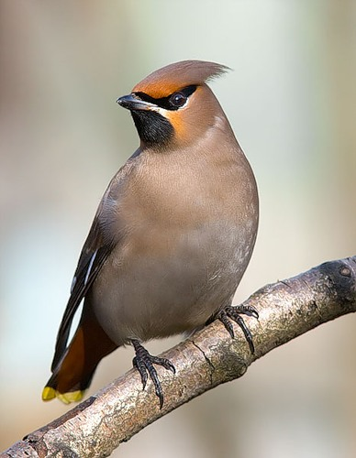
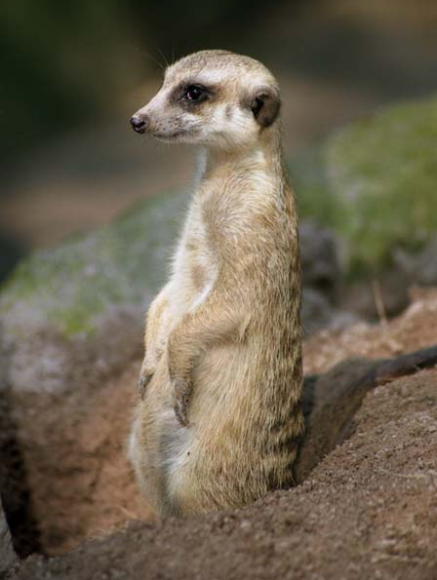
Закрепление:
Как жидкие продукты жизнедеятельности выделяются из организма простейших и кишечнополостных?
Какие органы входят в состав выделительной системы позвоночных?
Почему не все животные имеют мочевой пузырь? С чем это связано?

Slide 18

Домашнее задание:
§42, п/т §41-42

